Slide 1
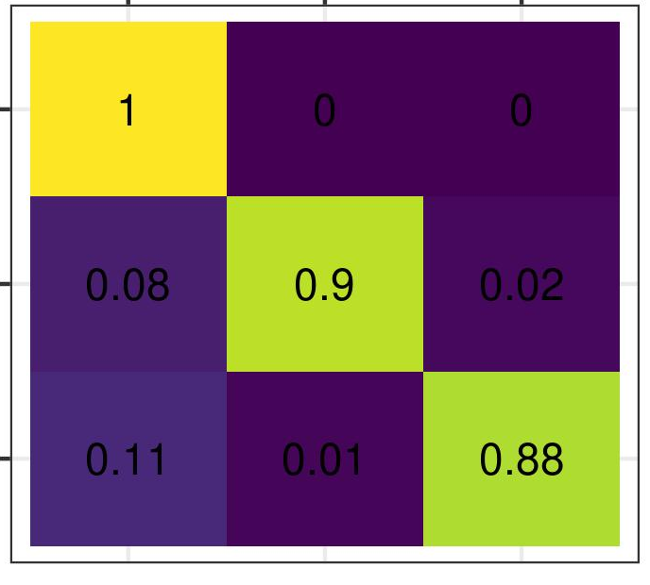
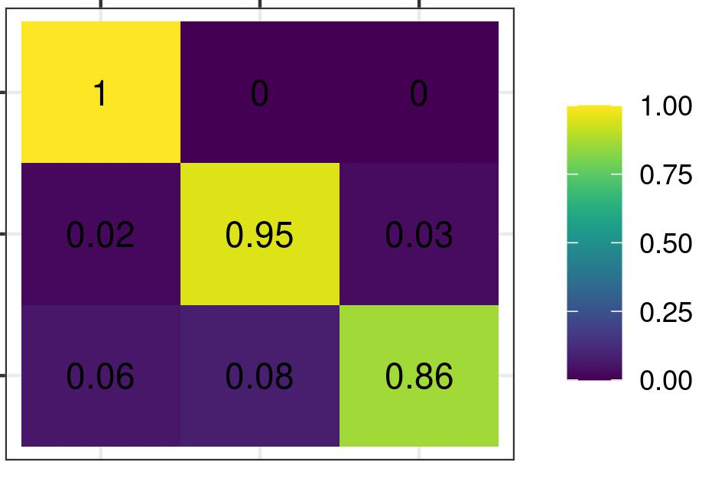
a)
b)
dLRI
fLRI
fLRE
dLRI
fLRI
fLRE
dLRI
fLRI
fLRE

Slide 2
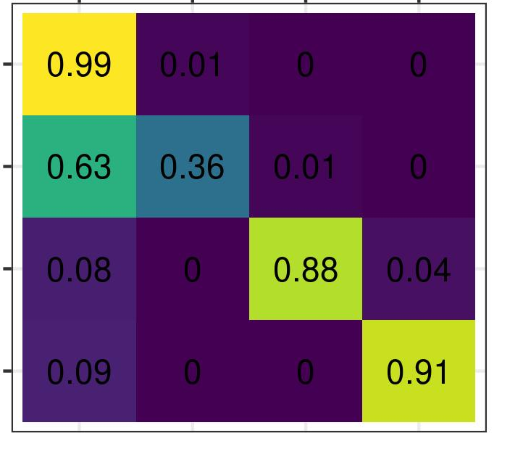
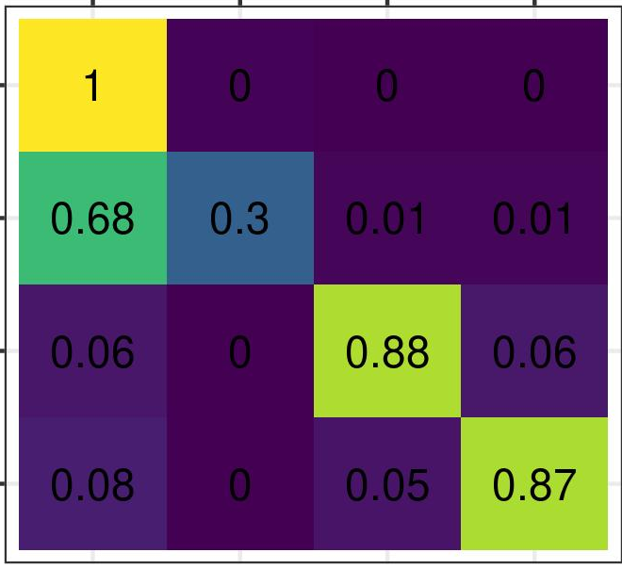
a)
b)
dLRI
dfLRI
fLRI
fLRE
dLRI
dfLRI
fLRI
fLRE
dLRI
dfLRI
fLRI
fLRE

